Slide 1
危险气体职业危害告知牌
博富特咨询
全面
专业
实用

Slide 2
关于博富特
博富特培训已拥有专业且强大的培训师团队-旗下培训师都拥有丰富的国际大公司生产一线及管理岗位工作经验，接受过系统的培训师培训、训练及能力评估，能够开发并讲授从高层管理到基层安全技术、技能培训等一系列课程。
我们致力于为客户提供高品质且实用性强的培训服务，为企业提供有效且针对性强的定制性培训服务，满足不同行业、不同人群的培训需求。
博富特认为：一个好的培训课程起始于一个好的设计,课程设计注重培训目的、培训对象、逻辑关系、各章节具体产出和培训方法应用等关键问题。

Slide 3
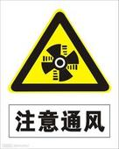
氧气职业危害告知牌
作 业 环 境 对 人 体 有 害，请 注 意 防 护
健 康 危 害
防护和应急处理
氧气
O2
Oxygen
迅速撤离泄漏污染区人员至上风处，并进行隔离，严格限制出入。切断火源。建议应急处理人员戴自给正压式呼吸器，穿一般作业工作服。避免与可燃物或易燃物接触。尽可能切断泄漏源。合理通风，加速扩散。漏气容器要妥善处理，修复、检验后再用。
常压下，当氧的浓度超过40％时，有可能发生氧中毒。吸入40％～60％的氧时，出现胸骨后不适感、轻咳，进而胸闷、胸骨后烧灼感和呼吸困难，咳嗽加剧；严重时可发生肺水肿，甚至出现呼吸窘迫综合征。吸入氧浓度在80％以上时，出现面部肌肉抽动、面色苍白、眩晕、心动过速、虚脱，继而全身强直性抽搐、昏迷、呼吸衰竭而死亡。长期处于氧分压为60～100kPa(相当于吸入氧浓度40％左右)的条件下可发生眼损害，严重者可失明。

Slide 4
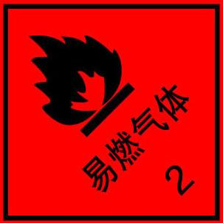
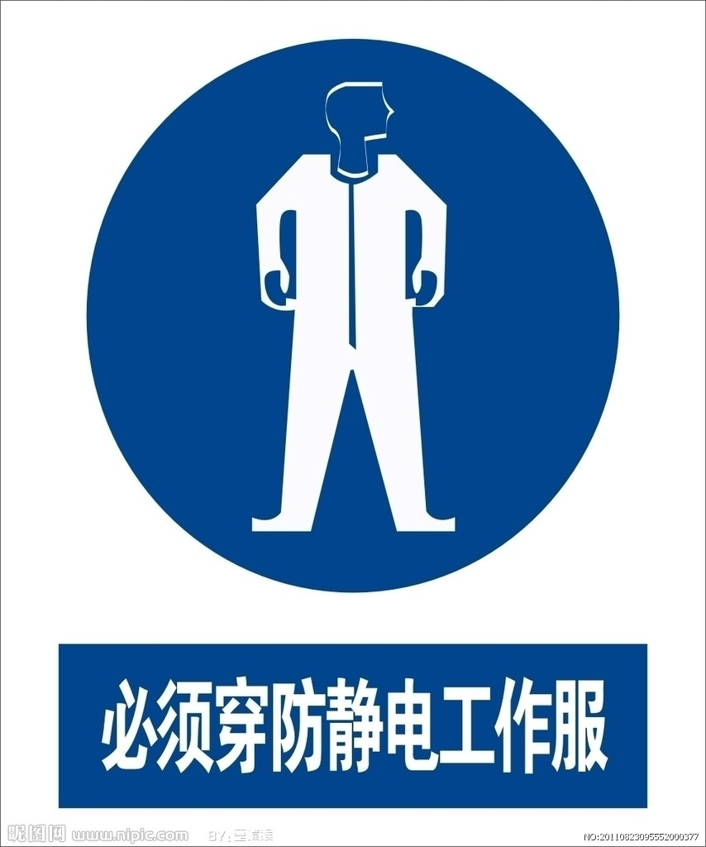
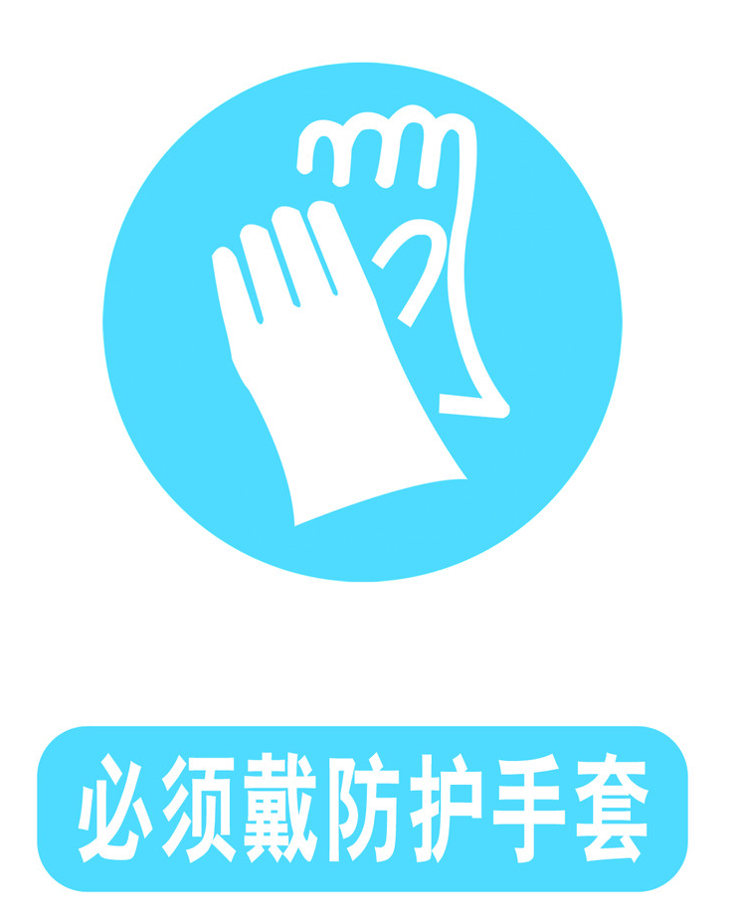
乙炔气职业危害告知牌
健 康 危 害
理 化 特 性
乙炔
C2H2
Acetylene
具有弱麻醉作用。高浓度吸入可引起单纯窒息。急性中毒：暴露于20％浓度时，出现明显缺氧症状；吸入高浓度，初期兴奋、多语、哭笑不安，后出现眩晕、头痛、恶心、呕吐、共济失调、嗜睡；严重者昏迷、紫绀、瞳孔对光反应消失、脉弱而不齐。当混有磷化氢、硫化氢时，毒性增大，应予以注意。
外观与性状：无色无臭气体
引燃温度(℃)：305
爆炸上限%(V/V)：80.0爆炸下限%(V/V)：2.1
应 急 处 理
迅速撤离泄漏污染区人员至上风处，并进行隔离，严格限制出入。切断火源。建议应急处理人员戴自给正压式呼吸器，穿防静电工作服。尽可能切断泄漏源。合理通风，加速扩散。喷雾状水稀释、溶解。构筑围堤或挖坑收容产生的大量废水。如有可能，将漏出气用排风机送至空旷地方或装设适当喷头烧掉。漏气容器要妥善处理，修复、检验后再用。
防 范 措 施
密闭操作，全面通风。操作人员必须经过专门培训，严格遵守操作规程。建议操作人员穿防静电工作服。远离火种、热源，工作场所严禁吸烟。使用防爆型的通风系统和设备。防止气体泄漏到工作场所空气中。避免与氧化剂、酸类、卤素接触。在传送过程中，钢瓶和容器必须接地和跨接，防止产生静电。搬运时轻装轻卸，防止钢瓶及附件破损。配备相应品种和数量的消防器材及泄漏应急处理设备。

Slide 5
二氧化碳职业危害告知牌
作 业 环 境 对 人 体 有 害，请 注 意 防 护
健 康 危 害
防护和应急处理
二氧化碳
C2
carbon dioxide
在低浓度时，对呼吸中枢呈兴奋作用, 高浓度时则产生抑制甚至麻痹作用。中毒机制中还兼有缺氧的因素。急性中毒：人进入高浓度二氧化碳环境，在几秒钟内迅速昏迷倒下，反射消失、瞳孔扩大或缩小、大小便失禁、呕吐等，更严重者出现呼吸停止及休克，甚至死亡。固态(干冰)和液态二氧化碳在常压下迅速汽化，能造成-80～-43℃低温，引起皮肤和眼睛严重的冻伤。慢性影响: 经常接触较高浓度的二氧化碳者，可有头晕、头痛、失眠、易兴奋、无力等神经功能紊乱等。但在生产中是否存在慢性中毒国内外均未见病例报道。
迅速撤离泄漏污染区人员至上风处，并进行隔离，严格限制出入。建议应急处理人员戴自给正压式呼吸器，穿一般作业工作服。尽可能切断泄漏源。合理通风，加速扩散。漏气容器要妥善处理，修复、检验后再用。

Slide 6
氩气职业危害告知牌
作 业 环 境 对 人 体 有 害，请 注 意 防 护
健 康 危 害
防护和应急处理
氩气
Ar2
Argon
迅速撤离泄漏污染区人员至上风处，并进行隔离，严格限制出入。建议应急处理人员戴自给正压式呼吸器，穿一般作业工作服。尽可能切断泄漏源。合理通风，加速扩散。如有可能，即时使用。漏气容器要妥善处理，修复、检验后再用。
常气压下无毒。高浓度时，使氧分压降低而发生窒息。氩浓度达50％以上，引起严重症状；75％以上时，可在数分钟内死亡。当空气中氩浓度增高时，先出现呼吸加速，注意力不集中，共济失调。继之，疲倦乏力、烦躁不安、恶心、呕吐、昏迷、抽搐，以至死亡。液态氩可致皮肤冻伤；眼部接触可引起炎症。

Slide 7
液化石油气职业危害告知牌
健 康 危 害
理 化 特 性
液化石油气
Liquefied petroleum ges
急性中毒：有头晕、头痛、兴奋或嗜睡、恶心、呕吐、脉缓等；重症者可突然倒下，尿失禁，意识丧失，甚至呼吸停止。可致皮肤冻伤。慢性影响：长期接触低浓度者，可出现头痛、头晕、睡眠不佳、易疲劳、情绪不稳以及植物神经功能紊乱等。
外观与性状：无色无臭气体
引燃温度(℃)：305
爆炸上限%(V/V)：9.5
爆炸下限%(V/V)：1.5
应 急 处 理
迅速撤离泄漏污染区人员至上风处，并进行隔离，严格限制出入。切断火源。建议应急处理人员戴自给正压式呼吸器，穿防静电工作服。尽可能切断泄漏源。合理通风，加速扩散。喷雾状水稀释、溶解。构筑围堤或挖坑收容产生的大量废水。如有可能，将漏出气用排风机送至空旷地方或装设适当喷头烧掉。漏气容器要妥善处理，修复、检验后再用。
防 范 措 施
密闭操作，全面通风。操作人员必须经过专门培训，严格遵守操作规程。建议操作人员穿防静电工作服。远离火种、热源，工作场所严禁吸烟。使用防爆型的通风系统和设备。防止气体泄漏到工作场所空气中。避免与氧化剂、酸类、卤素接触。在传送过程中，钢瓶和容器必须接地和跨接，防止产生静电。搬运时轻装轻卸，防止钢瓶及附件破损。配备相应品种和数量的消防器材及泄漏应急处理设备。

Slide 8
丙烷职业危害告知牌
健 康 危 害
理 化 特 性
丙烷
C3H8
propane
急性中毒：有头晕、头痛、兴奋或嗜睡、恶心、呕吐、脉缓等；重症者可突然倒下，尿失禁，意识丧失，甚至呼吸停止。可致皮肤冻伤。慢性影响：长期接触低浓度者，可出现头痛、头晕、睡眠不佳、易疲劳、情绪不稳以及植物神经功能紊乱等。
外观与性状：无色无臭气体
引燃温度(℃)：305
爆炸上限%(V/V)：9.5
爆炸下限%(V/V)：2.1
应 急 处 理
迅速撤离泄漏污染区人员至上风处，并进行隔离，严格限制出入。切断火源。建议应急处理人员戴自给正压式呼吸器，穿防静电工作服。尽可能切断泄漏源。合理通风，加速扩散。喷雾状水稀释、溶解。构筑围堤或挖坑收容产生的大量废水。如有可能，将漏出气用排风机送至空旷地方或装设适当喷头烧掉。漏气容器要妥善处理，修复、检验后再用。
防 范 措 施
密闭操作，全面通风。操作人员必须经过专门培训，严格遵守操作规程。建议操作人员穿防静电工作服。远离火种、热源，工作场所严禁吸烟。使用防爆型的通风系统和设备。防止气体泄漏到工作场所空气中。避免与氧化剂、酸类、卤素接触。在传送过程中，钢瓶和容器必须接地和跨接，防止产生静电。搬运时轻装轻卸，防止钢瓶及附件破损。配备相应品种和数量的消防器材及泄漏应急处理设备。

Slide 9
氮气职业危害告知牌
作 业 环 境 对 人 体 有 害，请 注 意 防 护
健 康 危 害
防护和应急处理
氮气
N2
nitrogen
空气中氮气含量过高，使吸入气氧分压下降，引起缺氧窒息。吸入氮气浓度不太高时，患者最初感胸闷、气短、疲软无力；继而有烦躁不安、极度兴奋、乱跑、叫喊、神情恍惚、步态不稳，称之为“氮酩酊”，可进入昏睡或昏迷状态。吸入高浓度，患者可迅速昏迷、因呼吸和心跳停止而死亡。
迅速撤离泄漏污染区人员至上风处，并进行隔离，严格限制出入。建议应急处理人员戴自给正压式呼吸器，穿一般作业工作服。尽可能切断泄漏源。合理通风，加速扩散。如有可能，即时使用。漏气容器要妥善处理，修复、检验后再用。

Slide 10
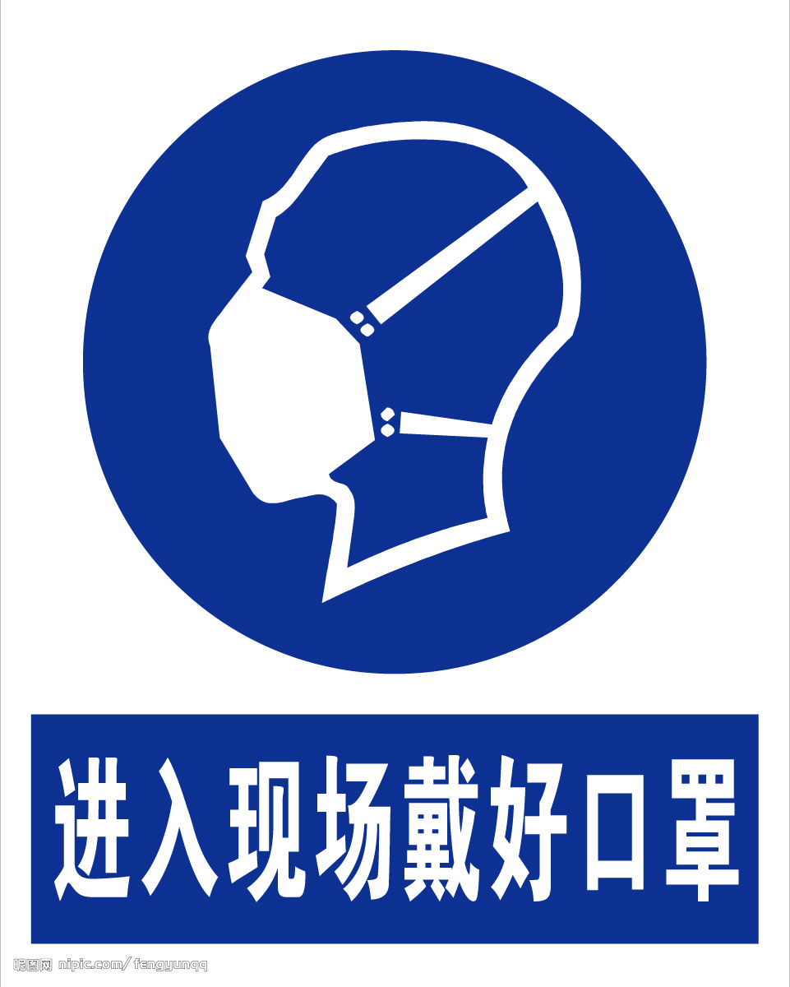
电石职业危害告知牌
健 康 危 害
理 化 特 性
电石
Calcium carbide
外观与性状：灰黑色块状物，断面为紫色或灰色。
禁配物：水、醇类、酸类。
损害皮肤，引起皮肤瘙痒炎症、“鸟眼”样溃疡、黑皮病。皮肤灼伤表现为创面长期不愈及慢性溃疡型。接触工人出现汗少、牙釉质损害、龋齿发病率增高。
应 急 处 理
隔离泄漏污染区，限制出入。切断火源。建议应急处理人员戴自给正压式呼吸器，穿化学防护服。不要直接接触泄漏物。小量泄漏：用砂土、干燥石灰或苏打灰混合。使用无火花工具收集于干燥、洁净、有盖的容器中，转移至安全场所。大量泄漏：用塑料布、帆布覆盖。
防 范 措 施
密闭操作，全面排风。操作人员必须经过专门培训，严格遵守操作规程。建议操作人员佩戴自吸过滤式防尘口罩，戴化学安全防护眼镜，穿化学防护服，戴橡胶手套。避免产生粉尘。避免与酸类、醇类接触。尤其要注意避免与水接触。搬运时要轻装轻卸，防止包装及容器损坏。配备泄漏应急处理设备。倒空的容器可能残留有害物。

Slide 11
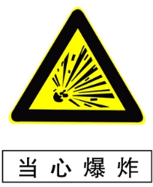
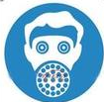
液化石油气职业病危害告知卡
作业场所液化石油气,对人体有损害,请注意防护
液化石油气Liquefied petroleum gas | 健康危害 | 理化特性
 | 本品有麻醉作用。急性中毒：有头晕、头痛、兴奋或嗜睡、恶心、呕吐、脉缓等；重症者可突然倒下，尿失禁，意识丧失，甚至呼吸停止。可致皮肤冻伤。慢性影响：长期接触低浓度者，可出现头痛、头晕、睡眠不佳、易疲劳、情绪不稳及植物神经功能混乱。 | 无色气体或黄棕色油状液体, 有特殊臭味，易燃。与空气混合能形成爆炸性混合物，遇明火、高热能引起燃烧爆炸。液化石油气从液态转变为气态时，体积扩大250-300倍左右；形成大面积危险区；在空气中扩散较慢，易向低洼地区流动积聚。
 | 应急处理
 | 吸入：迅速脱离现场至空气新鲜处。保持呼吸道通畅。如呼吸困难，给输氧。如呼吸停止，立即进行人工呼吸。就医。 皮肤接触：若有冻伤，就医治疗。
 | 注意防护
急救电话 ：12 消防电话 ：119

Slide 12
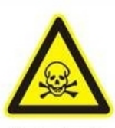
一氧化碳职业病危害告知卡
XXXXXXXXXXXX有限公司 |  | 职业病危害告知牌
工作场所存在一氧化碳，对人体有害，请注意防护
一氧化碳Carbon monoxide | 健康危害 |  |  | 理化特性
 | 可经呼吸道进入人体。主要损害神经系统。表现为剧烈头痛、头晕、心悸、恶心、呕吐、无力，脉快、烦躁、步态不稳、抽搐、大小便失禁、休克。可致迟发性脑病。过量吸入可导致一氧化碳中毒。 |  |  | 无色气体。微溶于水，溶于乙醇、苯。遇明火、高热能燃烧、爆炸。
当心中毒 | 应急处理 |  |  |  | 操作规程
 | 抢救人员穿戴防护用具，加强通风，速将患者移至空气新鲜处；注意保暖、安静；及时给氧，必要时用合适的呼吸器进行人工呼吸，确保呼吸道通畅，对神志不清者应将头部偏向一侧，以防呕吐物吸入呼吸道导致窒息；对有昏迷或抽搐者，可在头部臵冰袋，以减轻脑水肿；心脏骤停时，立即作心肺复苏术后送医院；立即与医疗急救单位联系抢救。 |  |  |  | 1.按规定正确佩戴防毒口罩（面具）等个人防护用品，并确保场所的通风防护设施正常运行。2.如通风设施出现故障，应及时报告本单位相关领导，及时安排对通风设施进行维修。3．确认泄漏检测装置投运及检测数值正常。4. 定期巡检时应携带便携式一氧化碳检测仪。5.一旦泄漏，组织人员隔离所有泄漏设备并立即向领导汇报。6.工作时尽量站在上风侧，减少吸入有毒有害气体的机率。7.工作结束后应更换工作衣、并及时淋浴。
 | 戴防毒面具 注意通风
检测地点： | PC-STEL标准限值： 30mg/m³ |  | STEL检测数据： ³ |  |  | 检测日期： 年 月 日检测机构：
急救电话：xxxx-120 消防电话：xxxx-119 职业卫生咨询电话 :xxxxxxxx

Slide 13
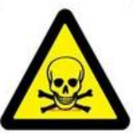
甲烷职业病危害告知卡
工作场所甲烷对人体有损害请注意防护
甲烷 methane | 理化特性 | 健康危害
 | 熔点（℃）-182.5沸点（℃）-161.5溶解性：微溶于水，溶于醇，乙醚相对密度（空气=1） 饱和蒸汽压力（kpa) 53.32（-168.8℃）燃烧值 889.5KJ／ｍｏｌ 相对密度（水＝１） ０.４２（１６４℃） 外观与气味 无色无臭气体 闪点（℃）－１８８爆炸极限（％）上限１５ 下限５.３引燃温度（℃） 临界温度（℃）－８２.６ 临界压力（ｍｐａ） ４.５９ 燃烧性 本品易燃，具有窒息性， | 空气中含氮气量过高，引起缺氧窒息。吸入氮气浓度不太高时，患者最初感胸闷、气短、疲软无力；继而有烦燥不安、极度兴奋、乱跑、叫喊、精神恍惚、步态不稳，称之为“旦酩酊”，可进入昏睡或昏迷状态。吸入高浓度，患者可出现昏迷、呼吸心跳停止而死亡。侵入途径：吸入。
当心中毒 | 应急处理
 | 迅速撤离泄漏污染区人员至上风处，并进行隔离，严格限制出入。切断火源。建议应急处理人员戴自给正压式呼吸器，穿防静电工作服。尽可能切断泄漏源。合理通风，加速扩散。喷雾状水稀释、溶解。构筑围堤或挖坑收容产生的大量废水。如有可能，将漏出气用排风机送至空旷地方或装设适当喷头烧掉。也可以将漏气的容器移至空旷处，注意通风。漏气容器要妥善处理，修复、检验后再用
 | 防护措施
 | 工程控制：生产过程密闭，全面通风。呼吸系统防护：一般不需要特殊防护，但建议特殊情况下，佩戴自吸过滤式防毒面具（半面罩）。身体防护：穿防静电工作服。手防护：戴一般作业防护手套。眼防护：一般不需要特殊防护，高浓度接触时可戴安全防护眼镜。其 它：工作现场严禁吸烟。避免长期反复接触。进入罐、限制性空间或其它高浓度区作业，须有人监护。
急救电话：120

Slide 14
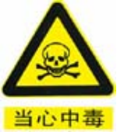
天然气职业病危害告知卡
有毒，易燃易爆，请注意防护
天然气CH₄ | 危 害 | 理化特性
 | 危险类别：第2.1类易燃气体,易燃，与空气混合能形成爆炸性混合物，遇热源和明火有燃烧爆炸的危险。与五氧化溴、氯气、次氯酸、三氟化氮、液氧、二氟化氧及其它强氧化剂接触发生剧烈化学反应。若遇高热，容器内压增大，有开裂和爆炸的危险。属微毒类。有单纯性窒息作用，在高浓度时因缺氧窒息而引起中毒。急性中毒时，可有头昏、头痛、呕吐、乏力甚至昏迷。病程中尚可出现精神症状，步态不稳，昏迷过程久者，醒后可有运动性失语及偏瘫。长期接触天然气者，可出现神经衰弱综合征。 | 成分：主要是低分子量烷烃混合物，主要成分为甲烷（80%～97%），还有少量的乙烷、丙烷、丁烷、戊烷、二氧化碳、一氧化碳、氮气、硫化氢等。无色无臭气体。微溶于水，溶于醇、乙醚.燃烧性：易燃；闪点：-188℃引燃温度：482～632℃爆炸极限（v/v%）：5.0～82.0最大爆炸压力 （MPa）：6.8
易燃易爆 | 应 急 处 理
 | 吸入:迅速脱离现场至空气新鲜处，保持呼吸道通畅；如呼吸困难，给输氧；如呼吸停止，立即进行人工呼吸。就医。灭火方法：切断气源。若不能立即切断气源，则不允许熄灭正在燃烧的气体。灭火剂：雾状水、泡沫、二氧化碳、干粉。泄漏处理：迅速撤离泄漏污染区人员至上风处，并进行隔离，严格限制出入。切断火源。建议应急处理人员戴自给正压式呼吸器，穿消防防护服。尽可能切断泄漏源。合理通风，加速扩散，禁止泄漏物进入限制性空间（如下水道），以避免发生爆炸。喷雾状水稀释、溶解。构筑围堤或挖坑收容产生的大量废水。如有可能，将漏出气用排风机送至空旷地方或 装设适当喷头烧掉。也可以将漏气的容器移至空旷处，注意通风。漏气容器要妥善处理，修复、检验后再用。
 | 注 意 防 护
急救电话： 120 消防电话 ：119 职业卫生咨询电话：1031

Slide 15
感谢聆听
资源整合，产品服务
↓↓↓
公司官网 | http://www.bofety.com/
如需进一步沟通
↓↓↓
联系我们 | 15250014332 / 0512-68637852
扫码关注我们
获取第一手安全资讯
微信公众号
抖音

